Slide 1
第8課
第1週PPT

Slide 2
います・あります
生物（命がある物）+ がいます
先生がいます。 犬がいます。
物品（沒有生命)+があります
机があります。 本があります。

Slide 3
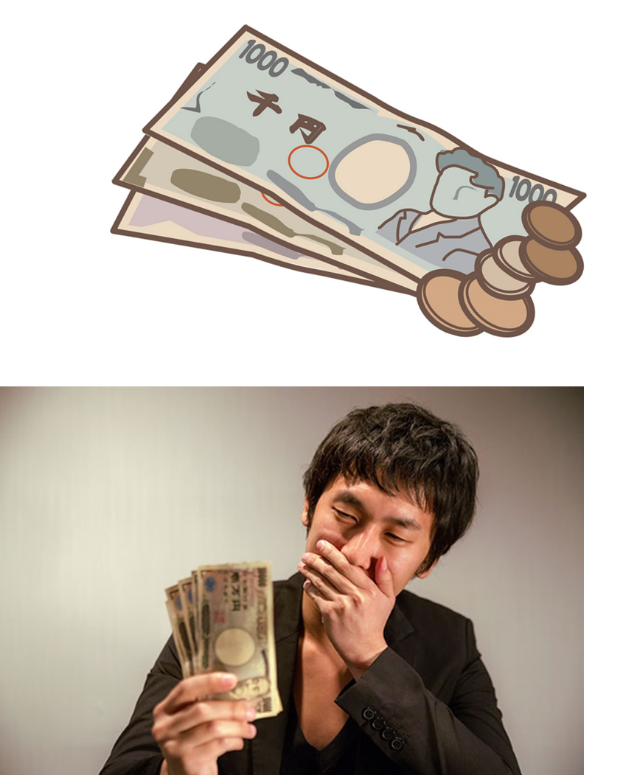
～が あります 有
お金があります。
我有錢。

Slide 4
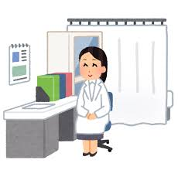
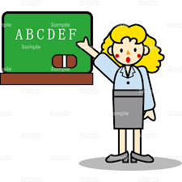
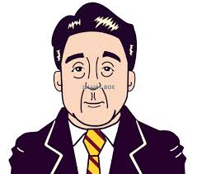

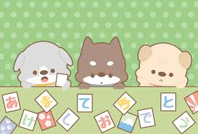
～が います （有）
兄がいます。
先生がいます。
いぬがいます。

Slide 5

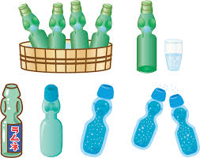
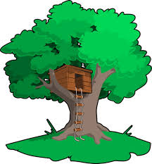
～ほん・ぼん・ぽん
 | なんぼん・何本
1 | いっぽん
2 | にほん
3 | さんぼん
4 | よんほん
5 | ごほん
6 | ろっぽん
7 | ななほん
8 | はっぽん
9 | きゅうほん
10 | じゅっぽん

Slide 6
何台 台計算機械，或汽車、自行車等交通工具
一台 (いちだい）
二台（にだい）
三台（さんだい）
四台（よんだい）
五台（ごだい）
六台（ろくだい）
七台（ななだい）
八台（はちだい）
九台（きゅうだい）
十台（じゅうだい）

Slide 7
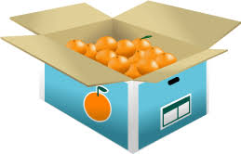

～つ
 | いくつ
1 | ひとつ
2 | ふたつ
3 | みっつ
4 | よっつ
5 | いつつ
6 | むっつ
7 | ななつ
8 | やっつ
9 | ここのつ
10 | とお

Slide 8
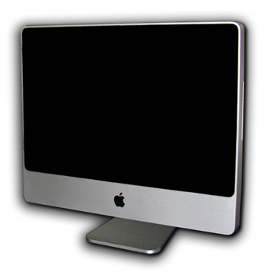
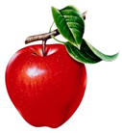
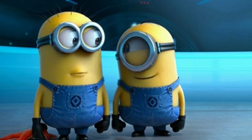
パソコンが８台あります。
りんごを４つ買いました。
日本人の学生が２人います。
台湾で２か月日本語を勉強しました。

Slide 9
～か月
一か月(いっかげつ）
二か月（にかげつ）
三か月（さんかげつ）
四か月（よんかげつ）
五か月（ごかげつ）
六か月（ろっかげつ）
七か月（ななかげつ）
八か月（はっかげつ）
九か月（きゅうかげつ）
十か月（じゅっかげつ）

Slide 10
週間
いっしゅうかん
にしゅうかん
さんしゅうかん
よんしゅうかん
ごしゅうかん
ろくしゅうかん
ななしゅうかん
はっしゅうかん
きゅうしゅうかん
じゅっしゅうかん

Slide 11
～回
數量詞(期間）に～回
可以表達出進行某動作的頻率
1か月に2回映画を見ます。
５年に1回日本へ行きます。

Slide 12
～回
いっかい
にかい
さんかい
よんかい
ごかい
ろっかい
ななかい
はっかい
きゅうかい
じゅっかい

Slide 13
時間
いちじかん
にじかん
さんじかん
よじかん
ごじかん
ろくじかん
しちじかん
はちじかん
くじかん
じゅうじかん

